Slide 1
Arbore de expresii + evaluator recursive pur
Nume student: Deliman George – Fabian
Materie: Programare Functionala
An: II, Specializare: Calculatoare
Grupa: 1721A

Slide 2
Introducere
Obiectivul proiectului:
Crearea unei aplicatii capable sa reprezinte si sa evalueze expresii matematice complexe, fara a folosi structuri repetitive clasice
Tehnologii utilizate:
Biblioteci:
dataclasses (structuri de date)
Hypothesis (testare automata)

Slide 3
Fundamente Teoretice
Imutabilitate:
Folosirea @dataclass(frozen = True)
Previne erori accidentale de suprascriere a datelor
Functii pure:
Functiile adunare, scadere, inmultire impartire
Returneaza mereu acelasi rezultat, fara a modifica variabile globale

Slide 4
Arhitectura aplicatiei
Structura de tip Arbore:
Este modelat ca un arbore binar
Frunze = obiecte de tip “Value”
Diagrama claselor:
“Op(operator, stanga, dreapta)”
Aplica recursive operatorul peste rezultatele copiilor
“Value(val)”
Returneaza valoarea proprie

Slide 5
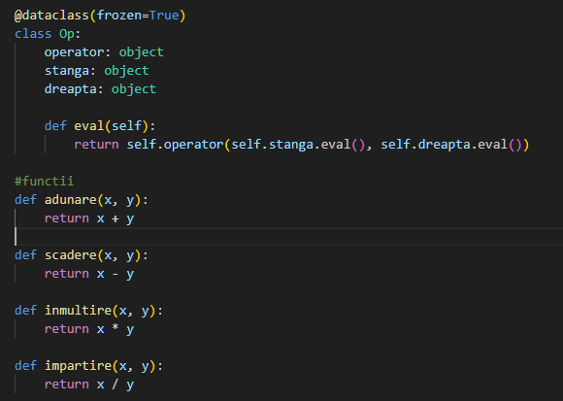
Implementare

Slide 6
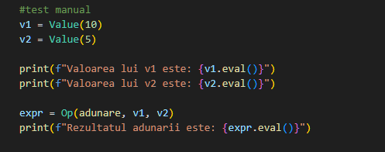

Testare Manuala
Am construit o expresie matematică în cod, am afisat-o și am văzut că rezultatul afișat este cel corect. Confirmand ca codul functioneaza fara erori

Slide 7
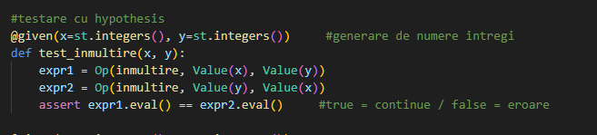
Testare Automata
Hypothesis verifica reguli generale pe sute de valori generate aleatoriu
In caz ca nu functioneaza sa se introduca comanda >pip install hypothesis< in terminal

Slide 8
Concluzii
Proiectul aplica corect conceptele de Programare Functionala folosind date imutabile, functii pure si evaluare recursiva. Testarea automata validează corectitudinea implementarii si demonstreaza beneficiile acestui stil de programare.

